Slide 1
Fejmozgás alapú gesztusok felismerése
Bertók Kornél, Fazekas Attila
Debreceni Egyetem, Informatikai Kar
Debreceni Képfeldolgozó Csoport
KÉPAF 2013, Bakonybél 2013. január 29 – február 1.

Slide 2
Bevezetés
Gesztusfelismerő rendszer
Tudatos fejmozgások, mint mozdulatsorok felismerése
Valósidejű felismerés kameraképeken
Kis számú adat alapján
Gesztus definiálása
Hatékony reprezentáció: térben és időben
Gesztus adatbázis
Rögzítés és elemzés
Felismerés javítása

Slide 3
Fejmozgás meghatározása
Milyen jellegű gesztusokat szeretnénk felismerni?
Tudatos mozgás: 2-3 sec hosszúságú
Mozdulatok eltérő ütemben történő végrehajtása
Fejmozgás behatárolása térben és időben
MHI reprezentáció: időtől függő sablon, ahol minden egyes pixel értéke a fejmozgás egy függvényeke

Slide 4
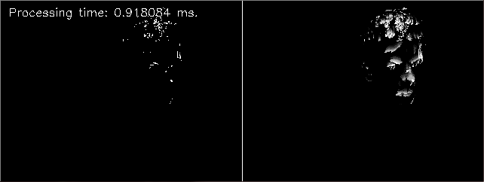
Fejmozgás detektálása
MHI: képszekvencia mozgó objektumainak változásait írja le
Több egymást követő képkockán keresztül
Maszk: azokat a régiókat jelöli ki, ahol mozgás volt az adott időpillanatban (τ)
Ahol mozgás volt, ott az összes pixel τ értéket vesz fel,
A többi fokozatosan elhalványul, majd törlődik.

Slide 5
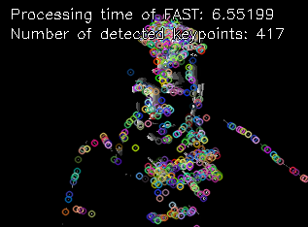
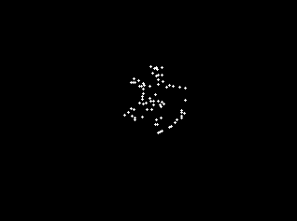
Fejmozgás iránya
MHI → mozgás gradiens, fejpozíció megváltozásának iránya
Nem elég stabil, kicsi az arc felbontása
Feladat: a mozgás tekintetében hasznos régiók meghatározása
FAST sarokdetektor
Véges számú jellemzőpont az eredménye
Eredményét korlátozzuk az arcra

Slide 6
Fejmozgás iránya
Optikai áramláshoz tartozó vektorok kiszámítása
FAST jellemzőpontok alapján, az aktuális és a következő képkocka között
Fejmozgás iránya: n db optikai folyam vektor számtani közepe
Irányszög: a vektornak az y tengely pozitív oldalával bezárt szöge
Probléma: túl sok lehetséges érték a [0,2π] intervallumból
Megoldás: csoportosítsuk a szögeket

Slide 7
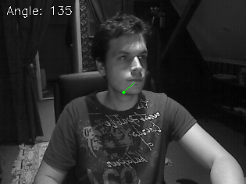
Fejmozgás iránya
Fejmozdulat értéke szögben. A teljes szögnek egy tizenhatodába sorolva.

Slide 8
Gesztusfelismerés
Gesztus időbeli szegmentálása
MHI átlagintenzitás alapján
Szegmens
Képkockák sorozata
Alacsony átlagintenzitással a szekvencia elején és végén
Gesztus
Szekvencia szomszédos tagjaira számított szögek sorozata
{"fejrázás"; [90°,90°,90°,270°,270°,225°,135°]}

Slide 9
Gesztusadatbázis
A mozdulatok eltérő ütemben kerülnek végrehajtásra
Komplexebb döntések hozatala
Gesztus adatbázis
Szögsorozatok gyűjteménye
Csoportok: egy gesztushoz, több sorozat
Felismerés javítása
Menet közben felvesszük a felismert gesztusokat az adatbázisba
Igazodás a felhasználói szokásokhoz

Slide 10
Dinamikus idővetemítés
A képszekvencia szegmenseihez számított szögsorozatot DTW segítségével illesztjük az adatbázis elemeihez
Felismert gesztus: átlagosan a legkisebb távolság
DTW (din. idővetemítés)
nD vektor illesztése egy mD vektorhoz
Táblázat: (0,0)-ból eljutni (n,m)-be
Lépésenként hasonlítja össze a mintákat
Cél: távolság minimalizálása

Slide 11
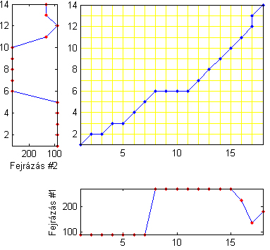
Dinamikus idővetemítés
Két eltérő ütemben elvégzett fejrázás gesztus illesztése egymáshoz. A lineáris illesztést a koordináta-rendszer (0,0) pontjából induló és (18,14) pontjában végződő átló jelentené. Az optimális nem lineáris illesztést a kék törött vonal jelzi.

Slide 12
Eredmények
Minimális gesztushossz: >1 sec
A rövid gesztusok nem illeszkednek a kicsit hasonlókra
Maximális gesztushossz
~5 sec, 30 FPS mellett: 150 hosszúságú szögsorozatok, mint gesztusok
Mintavételezés csökkentése a harmadára
Főbb mozgáskomponensek megmaradnak
Maximális DTW hiba
Gesztusok közötti távolság
Empirikus úton. DTW távolság < 15

Slide 13
Eredmények
Az osztályonkénti átlagos DTW távolság 20 darab körkörös fejmozgásra. Látható, hogy javul a DTW szeparáló teljesítménye, ha bizonyos határok között növeljük az egyes osztályok számosságát.

Slide 14

Demó videó

Slide 15
Köszönöm a figyelmet!

